Slide 1
META-ANALYSIS
BCG vaccination halved tuberculosis risk across 13 trials — and the heterogeneity is the finding
Random-effects RR 0.489 (0.344–0.696), I² 92.2%
MedSci Skills · Demo 2 · tooling demonstration, not a clinical claim
Presenter · Affiliation
Notes:
10분입니다. 고전적인 BCG 데이터셋입니다. 통합 추정치는 위험을 절반으로 낮추지만, 이 발표에서 정말 볼 것은 이질성입니다 — I²가 92%면 하나의 요약치를 그대로 읽는 게 정직하지 않습니다.

Slide 2
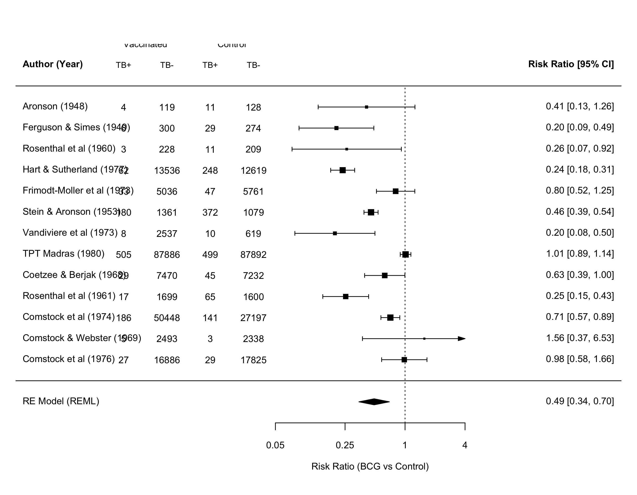
Pooled RR 0.489 (0.344–0.696)
Figure · 13 trials, 357,347 participants. Random effects (REML), τ² 0.313.
Notes:
숲그림입니다. 시험별 추정치가 한쪽에 몰려 있지 않고 넓게 퍼져 있습니다. 통합값 하나만 인용하면 그 퍼짐이 사라집니다.

Slide 3
I² is 92.2%, so the prediction interval is the honest summary
▪ Prediction interval 0.155–1.549 — it crosses 1
— Q = 152.2 on 12 df · τ² = 0.313
▪ A new trial could plausibly show no benefit.
Notes:
핵심 슬라이드입니다. 신뢰구간은 평균 효과의 정밀도지만, 예측구간은 새 시험이 어디에 떨어질지를 말합니다. 그리고 그 구간은 1을 넘어갑니다. 통합 RR만 보고하면 이 사실이 보이지 않습니다.

Slide 4
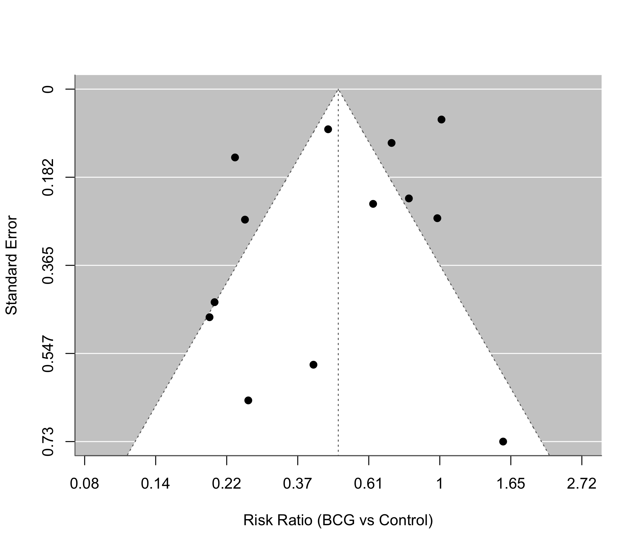
Small-study effects: Egger and rank tests both non-significant
▪ Egger z = -1.401, p = 0.189
▪ Rank correlation τ = 0.026, p = 0.952
▪ k = 13: underpowered — absence of evidence, not evidence of absence.
Notes:
깔때기 그림과 두 검정 모두 유의하지 않습니다. 다만 k가 13이면 이 검정들은 검정력이 낮습니다. '출판편향 없음'이 아니라 '이 표본으로는 판단 못 함'이 정확한 서술입니다.

Slide 5
CONCLUSION
What a pooled estimate hides, and what the pipeline enforced
▪ Hides: a prediction interval crossing 1 despite a halved pooled risk
▪ Enforced: PRISMA flow, prediction interval, bias tests, leave-one-out
▪ Not done: per-study risk-of-bias and GRADE — out of scope, disclosed
demo/02_metafor_bcg · every number in analysis/tables/meta_results.csv
Notes:
마무리입니다. 통합 추정치가 가리는 것과 파이프라인이 강제한 것을 나눕니다. 연구별 비뚤림 평가와 GRADE는 범위 밖이고, 그 사실을 숨기지 않고 적었습니다.

